Slide 1

VY_32_INOVACE_Lul_II_05
Transporty, židovská samospráva a kulturní život
Název projektu: OP VK 1.4.72038519
Registrační číslo: CZ.1.07/1.4.00/21.2952
OP Vzdělání pro konkurenceschopnost
1.4. Zlepšení podmínek pro vzdělávání na základních školách
Autor materiálu: Leona Lukašíková

Slide 2
Transporty, židovská samospráva a kulturní život

Slide 3
Transporty, židovská samospráva a kulturní život
Transporty
Židovská samospráva
Kulturní život
KONEC

Slide 4
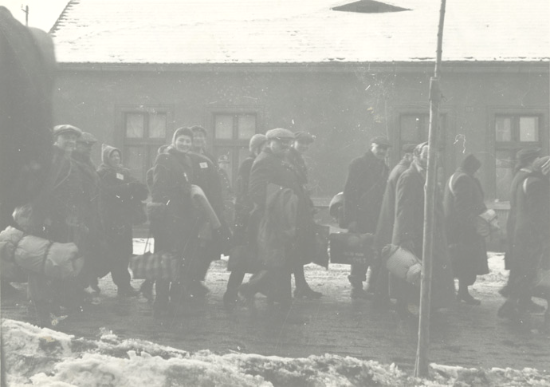
Transporty
Terezín byl shromažďovacím a průchozím ghettem → transporty přijížděly a zároveň odjížděly
Jejich cílem byly vyhlazovací tábory v Polsku a Pobaltí
Židé dostali písemné vyrozumění o datu zařazení do příslušného transportu a místě, kam se mají dostavit se zavazadly
Zavazadlo muselo mít váhu do 50kg
Všechen ostatní majetek museli zanechat ve svém domě (bytě)
Transporty byly označovány písmeny a každá osoba měla pořadové číslo (S 716, L 520, U 930…)
Po příjezdu byli zařazeni do tzv. šlojsky → zde probíhaly kontroly vězňů, zavazadel
Bylo jim zabaveno vše, co nebylo v souladu s předpisy (peníze, šperky, cigarety, vařiče, lepší oblečení…)
Zpět na seznam
http://www.google.cz/imgres?q=transporty+z+terezína&hl=cs&biw=1440&bih=809&gbv=2&tbm=isch&tbnid=klzLWX8Ejv6p_M:&imgrefurl=http://www.ceskatelevize.cz:8003/ct24/domaci/154235-prvni-transport-do-terezina-brigada-z-niz-nebylo-navratu/&docid=tfIymNeIxriXWM&itg=1&i

Slide 5
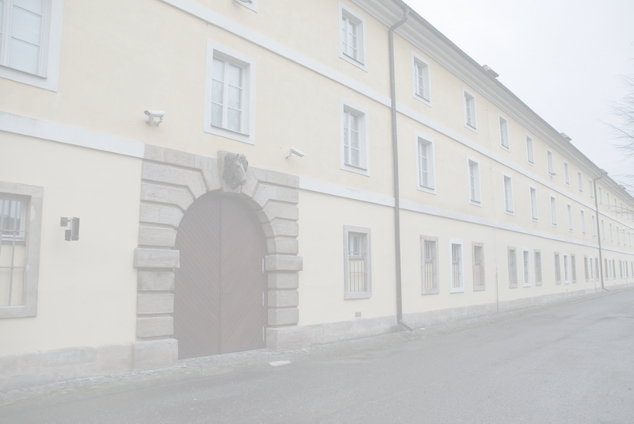
Židovská samospráva
Ještě před počátkem ghetta byl v Praze sestaven štáb 23 příslušníků židovské náboženské obce
Do Terezína dorazili 4.12.1941
Komandatura SS pro ně uvolnila Magdeburské kasárna (pro tyto účely sloužila po celou dobu trvání)
Kasárna byly sídlem židovského staršího (Judenältestera) židovské samosprávy a mnoha set „úředníků“ zaměstnaných v různých oddělení samosprávy
Zajišťovali celý chod ghetta
Pod ústředním sekretariátem byla různá oddělení: vnitřní správy, hospodářské, technické, finanční, zdravotní péče, pracovní ústředí, péče o děti a mládež a odd. pro využití volného času
V čele se vystřídali 3 starší:
- Jakob Edelstein (zastřelen v Osvětimi v červnu 1944)
- dr. Paul Eppstein (zastřelen v MP v září 1944)
- dr. Benjamin Murmelstein (přežil zde do konce války)
Pouze oni jednali s komandaturou a četnictvem
Museli plnit rozkazy a dávat je na vědomí pomocí denních rozkazů (Tagebelfehle)
První byl vydán 15.12.1941, dále pak vycházeli pravidelně po celou dobu existence
Zpět na seznam

Slide 6
Kulturní život
Na počátku ghetta zakázány veškeré kulturní projevy
s alibistickými záměry nacistů s Terezínem byly ale kulturní projevy trpěny a brzy se kulturní život vězněných rozrostl do takové míry, že jej nacisté mohli jen těžko korigovat.
Mezi vězněnými byli vynikající umělci, vědci, politici, pedagogové ad. z předválečné éry
K umění se v těžkých podmínkách obracela i velké množství amatérů, ať už aktivně či pasivně (jako diváci, posluchači, čtenáři)
Kulturní projevy (divadla, kabarety, opery, koncerty vážné hudby i jazzu, přednášky, výtvarné projevy, literární tvorba) se staly prostředkem radosti vězňů, uchovávaly jim kus světa lidskosti ve světě strachu, nejistoty a bídy, který je obklopoval
Hrálo a přednášelo se všude: přímo na ubikacích, v kůlnách, garážích, na půdách apod.
veškerá umělecká činnost byla těžce ztížená transporty - orchestry, divadla atd. byly najednou bez klíčových hráčů - museli se hned hledat náhradníci

Slide 7
Významné osobnosti
hudba: skladatelé: Viktor Ullmann, Gideon Klein, Hans Krása, Pavel Haas ad.
sbormistr a dirigent: Rafael Schächter (provedl tu např.
Smetanovu Prodanou nevěstu, Hubičku či
Verdiho Rekviem; spolu s Rudolfem Fraňkem
uvedl také dětskou operu Brundibár)
dirigenti: Franz E. Klein, Karel Ančerl, Egon Ledeč, Bedřich Weiss,
Karel Taube
divadlo: Gustav Schorsch, Vlasta Schönová, Norbert Frýd, Zdeněk Jelínek
oblíbené kabarety připravovali (a hráli v nich): Karel Švenk, Hans Hober,
Kurt Gerron a Leo Strauss.
výtvarné umění: Bedřich Fritta, Leo Haas, Petr Kien, Otto Ungar,
Karel Fleischmann, František Zelenka (divadelní výtvarník),..
literatura: dětské časopisy (Vedem), Karel Poláček, Camill Hoffmann,
Otto Brod ad.

Slide 8

Zpět na seznam
http://www.google.cz/imgres?q=brundib%C3%A1r&um=1&hl=cs&sa=X&biw=1440&bih=809&tbs=isz:m&tbm=isch&tbnid=lLBAmbG1tHbQ6M:&imgrefurl=http://claude.torres1.perso.sfr.fr/Terezin/MyKrasa.html&docid=mrq3MpEaXHjh6M&imgurl=http://claude.torres1.perso.sfr.fr/Terezin/Krasa/BrundibarAffiche.jpg&w=433&h=600&ei=iLwhT9PkHYeN4gTjsJnUCA&zoom=1&iact=hc&vpx=374&vpy=434&dur=1197&hovh=264&hovw=191&tx=85&ty=105&sig=111433718386085122637&page=1&tbnh=140&tbnw=101&start=0&ndsp=29&ved=1t:429,r:15,s:0

Slide 9
Zdroje:
www.wikipedia.cz
Vzdělávací semináře v Terezíně v letech 2004-2012
Vzdělávací a informační bulletin vzdělávacího oddělení památníku Terezín z let 2004-2011

Slide 10
Datum vytvoření: 12.1.2012
Ročník, pro který je materiál určen: devátý
Předmět: Dějepis
Anotace: Materiál slouží k utvoření si představy o životě v bývalém ghettu v Terezíně

